Slide 1
과목_학년학기_단원 | suhi_0201_03
차시명 | 08. 뺄셈을 해 볼까요(3)
파일명 | suhi_0201_03_0008
검토 | 담당
 | 오하린
문서 HISTORY
번호 | 버전 | 문서 작성일 | 내용 비고 | 작성자 (내선번호) | 검토자
1 | V1.0 | 2021.01.12 | 문서 발생 | 오하린
2 | V 2.0 | 2021.01.25 | 1차 검수 | 오하린
3 | V 3.0
4
5
6
7
8
9
10
11

Slide 2
학습단계 | 파일명 | 페이지 정보 | 프레임 수 | 자료 형태 (동영상, 애니메이션, 노래)
 | suhi_0201_03_0008.html | 수학 익힘 50~51쪽 | 1
총 프레임 수 |  |  | 1

Slide 3
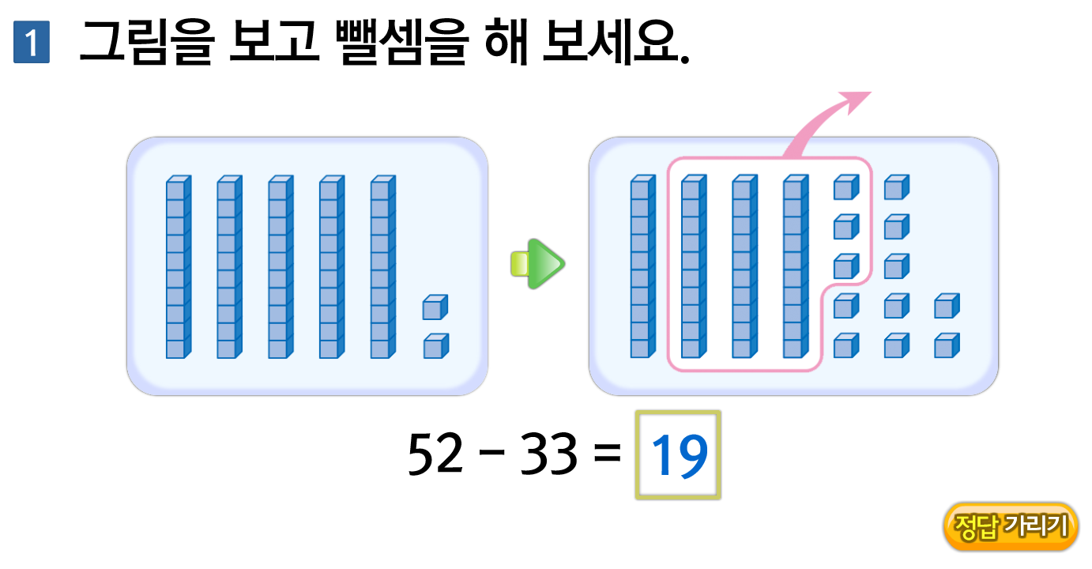
2-1
3. 덧셈과 뺄셈
suhi_0201_03_0008
08. 뺄셈을 해 볼까요(3)
수학 익힘 50쪽
수정사항
익힘책 문항별로 탭 구성되도록 분할 필요함
1 | 화살표 디자인 수정
2
3
4
5
1

Slide 4
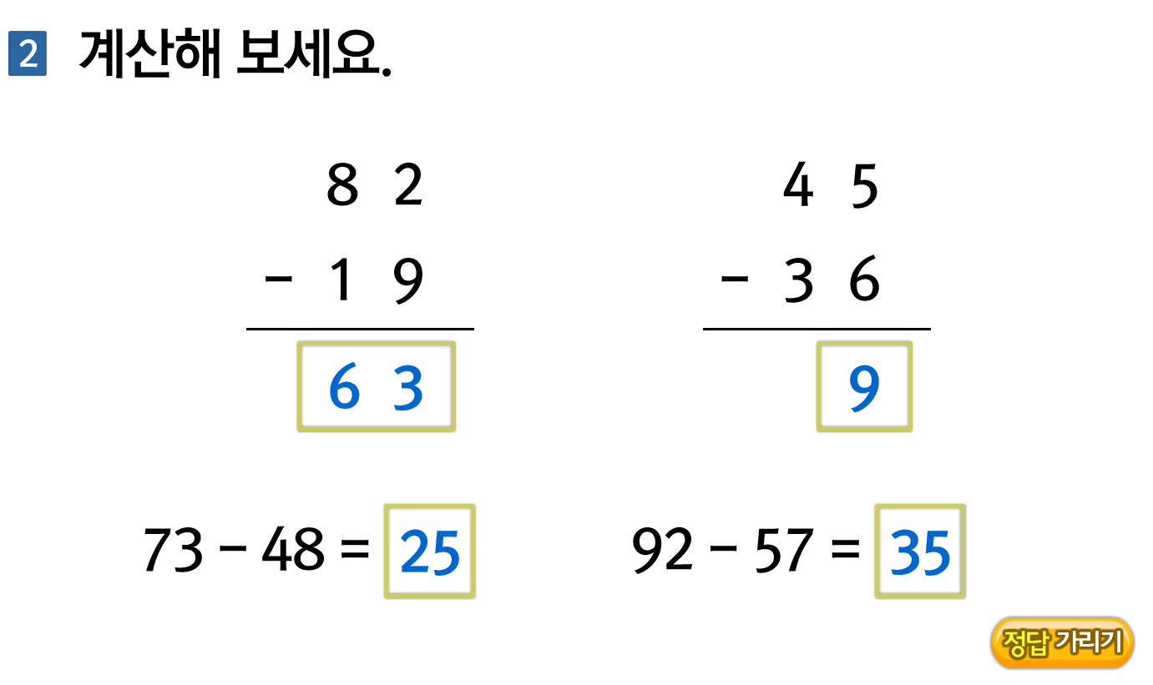
2-1
3. 덧셈과 뺄셈
suhi_0201_03_0008
08. 뺄셈을 해 볼까요(3)
수학 익힘 50쪽
수정사항
익힘책 문항별로 탭 구성되도록 분할 필요함
1
2
3
4
5

Slide 5
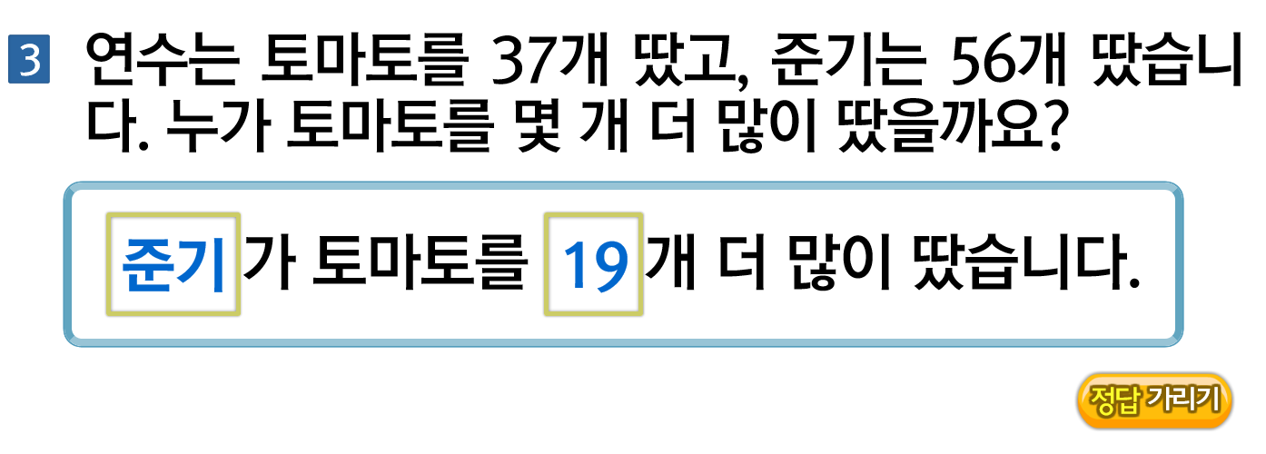
2-1
3. 덧셈과 뺄셈
suhi_0201_03_0008
08. 뺄셈을 해 볼까요(3)
수학 익힘 50쪽
수정사항
익힘책 문항별로 탭 구성되도록 분할 필요함
1
2
3
4
5

Slide 6
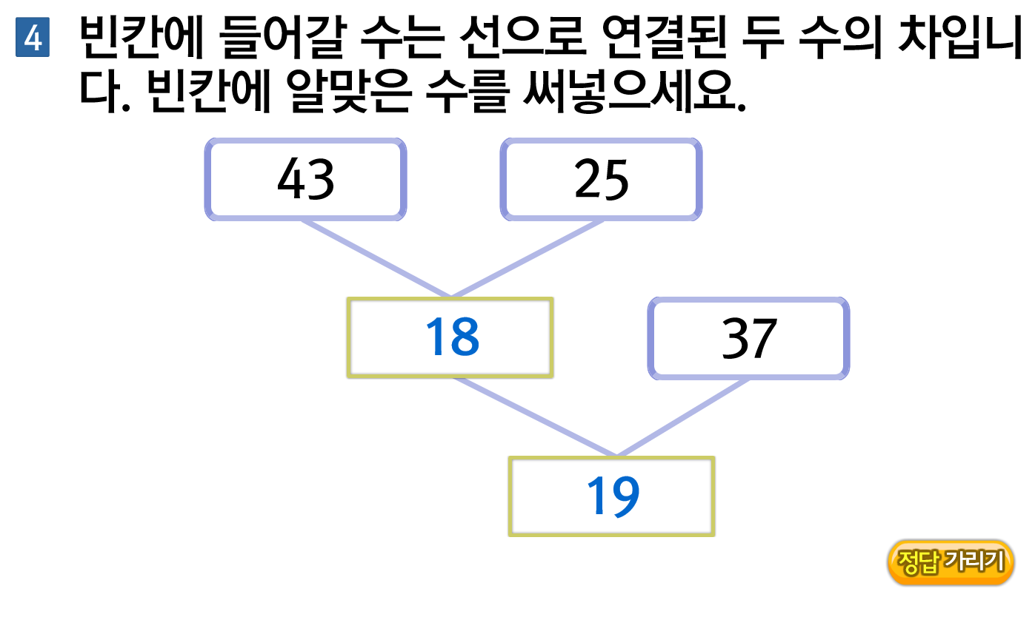
2-1
3. 덧셈과 뺄셈
suhi_0201_03_0008
08. 뺄셈을 해 볼까요(3)
수학 익힘 51쪽
수정사항
익힘책 문항별로 탭 구성되도록 분할 필요함
1
2
3
4
5

Slide 7
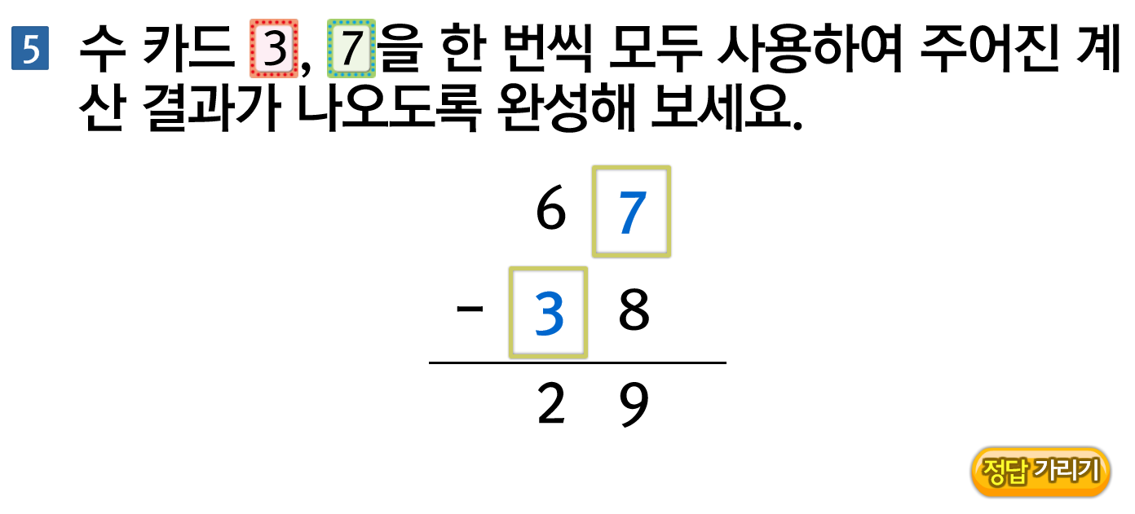

2-1
3. 덧셈과 뺄셈
suhi_0201_03_0008
08. 뺄셈을 해 볼까요(3)
수학 익힘 51쪽
수정사항
익힘책 문항별로 탭 구성되도록 분할 필요함
1 | 중요 표시 넣기
2
3
4
5
1

Slide 8
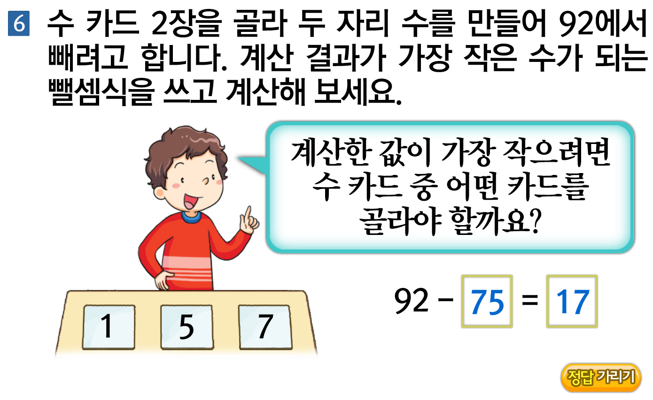
2-1
3. 덧셈과 뺄셈
suhi_0201_03_0008
08. 뺄셈을 해 볼까요(3)
수학 익힘 51쪽
수정사항
익힘책 문항별로 탭 구성되도록 분할 필요함
1 | 중요 표시 넣기
2
3
4
5
1

